Slide 1
Ознакомление дошкольников
со звукобуквенным
составом слова
Выполнил: учитель – логопед
Минигулова Н.В.

Slide 2
Основные задачи
овладение нормами и правилами родного языка.
В старшей группе приобретение навыков звукового анализа слов различной звуковой конструкции, дифференциации гласных, твердых и мягких согласных звуков.
В подготовительной группе знакомство со всеми буквами русского алфавита ,овладение слоговым и слитным способами чтения.

Slide 3
Содержание
Сформированность звуковой стороны речи
Полная сформированность фонематических процессов,;
Готовность к звукобуквенному анализу и синтезу звукового состава речи
Знакомство детей с терминами: "звук", «буква», "слог", "слово", "предложение", звуки гласные, согласные, твердые, мягкие, глухие, звонкие. Формировать умение работать со схемой слова, разрезной азбукой и владеть навыками послогового чтения.

Slide 4
этапы
Подготовительный этап (неречевые звуки)
Основной этап:
Добуквенный период (звуки речи)
- знакомство с гласными звуками.
- знакомство с согласными звуками.
Буквенный период (звук-буква)
-знакомство с буквами.

Slide 5
Подготовительный этап.
звуки сильно контрастные по звучанию (дудка-барабан);
звуки близкие по звучанию (большой бубен - маленький бубен);
узнавание и дифференциация различных шумов (шуршание бумаги, болоньевой куртки, фольги; стук карандашей, ручек, ложек:)
Предлагаемые игры: "Узнай, что звучит?", "Где звучит колокольчик?", "Покажи картинку", "Громко - тихо", "Кто сказал?":

Slide 6
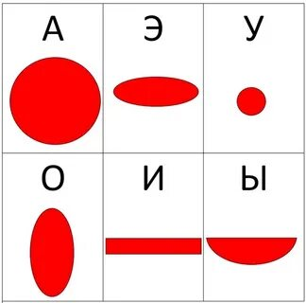
Знакомство с гласными звуками.
Ткаченко Т.А. Специальная зрительная символика
воздух не встречает препятствий -звук гласный (используем карточку красного цвета).
В образовании звука участвует голос.

Slide 7
Знакомство с гласными звуками
В русском языке 6 гласных звуков:
[а]
[о]
[у]
[э]
[ы]
[и]
А-О-У-Э -Ы-И – ЗВУКИ ГЛАСНЫЕ МОИ.
ИХ НЕТРУДНО ПЕРЕЧЕСТЬ.
ГЛАСНЫХ ЗВУКОВ РОВНО ШЕСТЬ.

Slide 8
Звуков [ е, ё, ю, я ] не бывает НИКОГДА !
Для обозначения гласных звуков на письме в русском языке 10 букв:
гласные I РЯДА
обозначают твёрдость
согласных звуков
гласные II РЯДА
обозначают мягкость
согласных звуков
а
о
у
э
ы
я
ё
ю
е
и

Slide 9
Звуков [ е, ё, ю, я ] не бывает НИКОГДА !
ЙОТИРОВАННЫЕ ЗВУКИ
гласные буквы е, ё, ю, я обозначают два звука, если они стоят:
в начале слова (юг, яма, Емеля);
после гласных (заявка, приют, Пелагея), а могут обозначать один звук, после согласного;
после букв Ь, Ъ (вьюга, въезд).

Slide 10
Игры:
«Немые звуки»
«Фотография звука»
"Припоминание слов на заданный звук" (гласный звук должен быть под ударением - окна, но не окно, ослик, но не осёл):
«Разложи картинки»

Slide 11
порядок работы над гласными звуками
Выделение данного звука среди других звуков о, ы, а, у, и, а, а, о (с показом артикуляции, позднее без показа);
Выделение данного звука из ряда слогов (оп, ун, ат, ам, от, ас);
Выделение данного звука среди слов (ослик, автобус, аист, Аля, урок);
Выделение слов из текста на заданный звук. (Аля с Аликом гуляли в саду астры собирали)

Slide 12
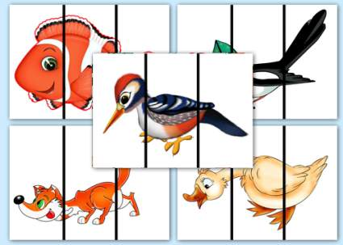

Позиция звука в слове

Slide 13
Знакомство с согласными звуками
Согласные звуки
Мягкий звук –«ласковый», твердый –«строгий».
Для определения звонкости и глухости согласного, используем прием с горлышком и ушками.
Если горлышко звенит,
Значит звонкий звук бежит.

Slide 14
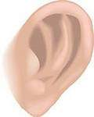



Звуки Буквы
Знакомим детей с правилом:
«Звуки мы произносим и слышим, а буквы видим и пишем».

Slide 15
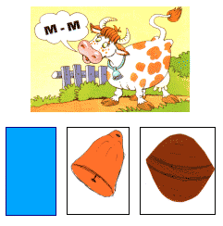
Знакомство с согласными звуками.

Slide 16




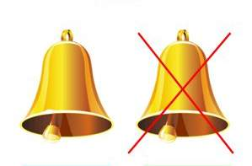
Символика согласных

Slide 17
Звуковой анализ слов
обратные слоги, имеющие значение (ом, ун, ам, ат);
прямые слоги, также имеющие значение (мо, ну, на);
односложные слова без стечения согласных (сок, сон, дом, сом, зуб, кот);
двусложные слова с прямыми открытыми словами (сито, ваза, дуга);
Односложные слова со стечением согласных (стул,слон, кран);
Двусложные слова со стечением (слово);
трёхсложные с прямыми открытыми слогами (радуга).

Slide 18
Проводить анализ слова следует в определенной
последовательности:
1. Произнеси слово и послушай его.
До того, как начнется вычленение звуков из слова, педагог должен убедиться в том, что ребенок произносит слово правильно.
2. Произнеси слово по слогам.
3. Выдели (протяни) первый звук в слове, назови его, охарактеризуй.
4. Обозначь выделенный звук фишкой.
5. Протяни (выдели) второй звук в слове, охарактеризуй его и т.д.
6. Прочитай по фишкам слово целиком.
7. Ответь на вопросы:
- сколько всего звуков в слове?
- сколько гласных звуков ? Назови какие?
- сколько согласных звуков? Назови какие?
- сколько слогов в слове? ( Сколько гласных звуков ,столько и слогов)

Slide 19

Знакомство с буквами.

Slide 20

Написать букву в воздухе, на столе;
Выложить печатную букву из карандашей, счётных палочек, шнурков, верёвочек;
Написать букву пальчиком на манке или другой мелкой крупе;
Выложить букву из крупных и мелких пуговиц, бусинок,
фасоли и другие мелкие предметы;
Обрывать из бумаги образ буквы;
Получить в подарок букву;
Угостить фигурным печеньем в виде буквы;
Вылепить из пластилина, теста;
Написать на плакате букву разных размеров, разного цвета:
Выбрать (подчеркнуть) нужную букву в тексте.

Slide 21
Обучение грамоте проводится исключительно на материале звуков, правильно произносимых всеми детьми, т.е последовательность изучения звуков и букв проходит в соответствии с формированием звуков в онтогенезе

Slide 22
Соотнесение буквы со звуком
— сочетание из двух букв, обозначающих гласные звуки;(АУ,ИА)
— сочетание гласного с согласным в обратном слоге;(АМ, ОП)
— сочетание согласного с гласным в прямом слоге;(НА,ТЫ)
— односложные слова по типу СГС;(КОТ)
— двухсложные и трехсложные слова, состоящие из открытых слогов;(МАМА, НАТАША)
— двухсложные и трехсложные слова, состоящие из открытого и закрытого слогов; (КОШКА)
— двухсложные слова со стечением согласных;(ФАНТИК)
— трехсложные со стечением согласных; (ФАБРИКА)
— простое двусоставное предложение без предлога;( МОЙ ЗАЙКА).
— простое предложение из 3-4 слов без предлога;( ЭТО МОЙ КОТ).
— простое предложение из 3-4 слов с предлогом; (У КУСТА ЗАЙКА),

Slide 23
задания
называние слов с изучаемым звуком;
определение позиции данного звука в словах;
знакомство с буквой посредством художественного слова;
закрепление зрительного образа буквы путем выкладывания ее из счетных палочек, веревочек, цепочек, палочек и т. п.;
печатание буквы (слогов, слов, предложений);
звукобуквенный анализ слов с выкладыванием схем и с после­дующей заменой фишек уже знакомыми буквами;
подбор слов к предложенным схемам с частично вписанными буквами;
упражнение на преобразование слов путем замены одной буквы;
составление и печатание слов с данным слогом;
составление и печатание слов из разрозненных слогов;
дописывание элементов букв, «зашумленные» буквы, ребусы.

Slide 24
Рекомендации по обучению грамоте детей.
1. Путь дошкольника к грамоте лежит через игры в звуки и буквы. Ведь письмо это перевод звуков речи в буквы, а чтение это перевод букв в звучащую речь.
2. Знакомству и работе ребенка с буквами предшествует звуковой период обучения.
3. Играя с ребенком в звуки, полагайтесь, прежде всего, на собственный слух.
4. Не смешивайте понятие звук и буква. Помните: звук мы слышим и произносим, а букву - видим и можем ее писать.
5. Знакомя с буквами, давайте только печатные образцы.
6. Будьте щедрыми на похвалу, отмечайте даже мельчайшие изменения ребенка, выражайте свою радость и уверенность в его дальнейших успехах.
7. Разумная требовательность взрослого будет только на пользу ребенку.

Slide 25
Спасибо за внимание.

